Slide 1
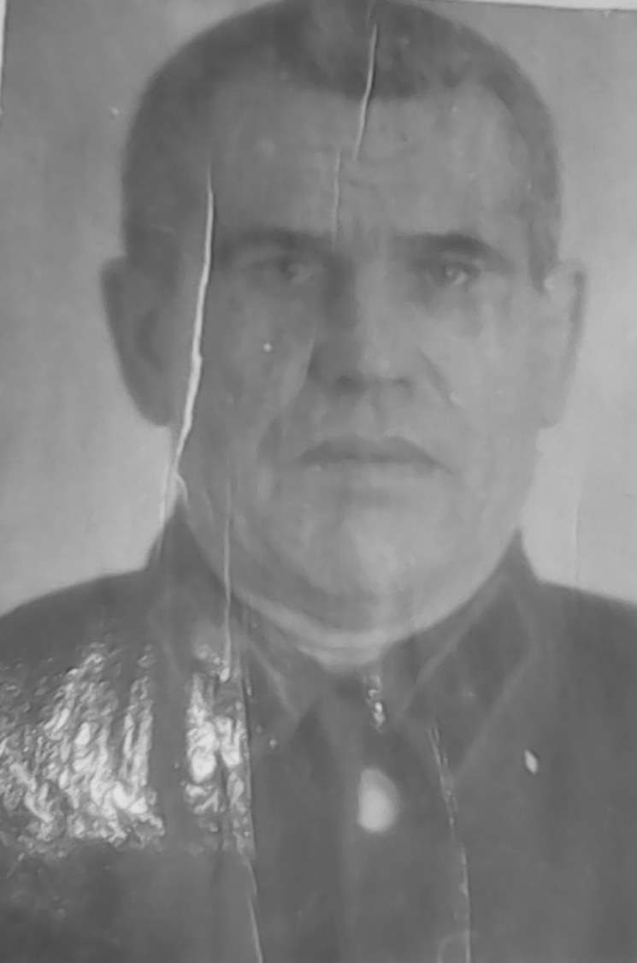
Родичев Иван Яковлевич

